Slide 1

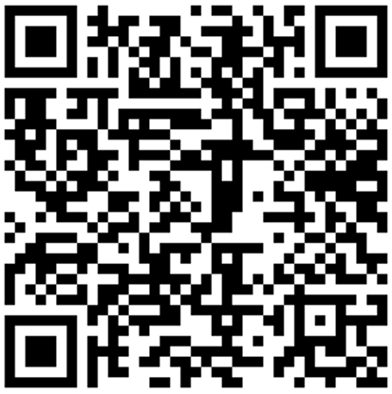
课程简介：
「尚待完成的故事」是一个宣教普及课程，从圣经、历史、策略和文化四个角度来理解宣教概念。深入浅出的讲解使人容易掌握。
我们鼓励教会的每位弟兄姊妹参加这个宣教普及课程，以了解神在宣教策略上的大蓝图，并找到自己在大使命中的角色，与神同工，以完成神交托给我的使命。
尚待完成的故事
日期：2024年7月27日（星期六）
时间：9:30am-4:00pm
地点：Crossway Chapel Hall
2 Vision Drive, Burwood East
语言：普通话/华语
报名：$27（含：报名费+课本+午餐）
联络：Jack传道 0403 698 646
Anita姐妹 0401 686 964
导师：郑鸥牧师
华人福音普世差传会澳洲主任
主办：
华人福音普世差传会
动员力量

